Slide 1



Проект
Проф-экспресс
Руководитель проекта - Петрова Мария Петровна,к.п.н.,председатель движения
г. Якутск 2018 г.

Slide 2


вопросы
Что я могу?
Что я хочу?
Как выбрать?
Где учиться?
Какие профессии есть?

Slide 3
проблемы
1. Обновление состава «профессий
будущего»
2. Дефицит времени
3. Избыток информации
4. Эпизодичность осуществления
профориентационной работы
5. Социализация детей, находящихся в трудной жизненной ситуации
6. Увеличение разрыва между «продвинутыми» детьми и детьми ТЖС

Slide 4

цель
Содействие профессиональной ориентации детей, в том числе находящихся в трудной жизненной ситуации, посредством экспресс-проб профессий различных направленностей с психологическим и тьюторским сопровождением

Slide 5
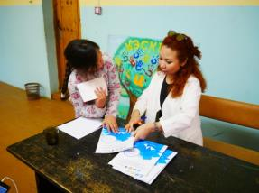
задачи
1. Создание благоприятных условий для ранних профессиональных проб детям, находящимся в трудной жизненной ситуации
2. Обеспечение психологического комфорта детей и выдача рекомендаций по выбору профессии
3. Выстраивание образовательной траектории и профориентационное тьюторство детей, находящихся в трудной жизненной ситуации
4. Обобщение, распространение лучших практик организации интенсивных экспресс-курсов профессионального ориентирования для педагогов дополнительного образования

Slide 6
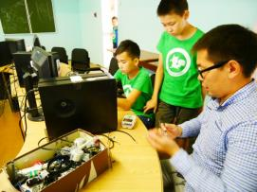
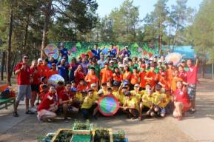
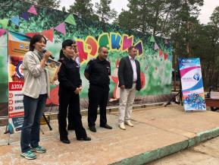
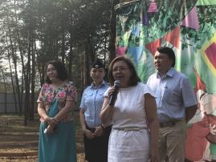
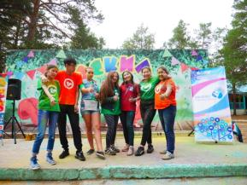
Этапы и Сроки Реализации проекта:
I этап. Образовательный процесс на базе
ДЗСОЛ «Кэскил»
3 смены с 25 июня по 30 июля 2018 г.
II этап. Вебинар для педагогических работников
22-24 августа 2018.
III этап. Образовательный процесс в 4 МР РС(Я)
сентябрь – ноябрь 2018 г.
IV этап. Трансляция опыта

Slide 7
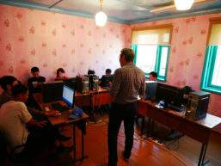


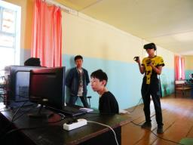
Обучение HARD SKILLS
Мобильная робототехника (проведение подготовительных работ по созданию мобильных роботов и обеспечению их работы);
3Д моделирование (понимают принципы создания и редактирования трехмерных моделей, понимают технологию создания 3D моделей);
Интернет вещей (проектирование и построение информационно-инженерных систем( ИИС), настройки сетевого взаимодействия создаваемых ИИС и формирование сервисов, контроль корректной работы систем, поиск и исправление неисправностей);
Электроника (производство, внедрение и эксплуатация электронных средств и электронных систем различного назначения);
Нейротехнологии (основы нейротехнологий, понятие, история создания, направления развития)

Slide 8
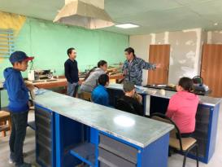
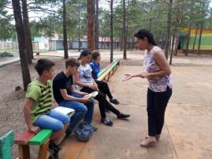
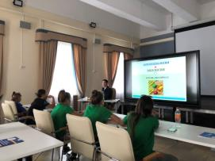
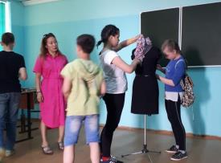
Обучение HARD SKILLS
Столярное дело (процесс соединения между собой двух или нескольких деревянных деталей, посредством применения различных видов сочленений. Обычные виды соединений, применяемые для тонкой деревообработки, включают в себя: соединение «ласточкин хвост», шиповое соединение, соединение на шкантах, нахлесточное соединение, шлицевое соединение и т.д.);
Кровельные работы по металлу (виды кровли, устройство: технология, виды, материалы. Правила монтажа. Техника безопасности. Виды кровли и их утепление в условиях севера);
Технологии моды (техническая квалификация основывается на владении основами дизайна, различными системами конструирования одежды и техниками кроя, технологическими приемами изготовления одежды и ее окончательной отделкой);
Мультимедийная журналистика(навыки работы в социальных сетях, базовая комплектация знаний при работе с социальными сетями, составление контент-плана, визуализация рекламных макетов, составление PR-кампаний. Специалисты по работе в социальных сетях занимаются продвижением товаров и услуг компаний в социальных медиа, которые объединяют миллиарды людей по всему миру (SMM-специалисты, SMO-специалисты);
Экология (Агротехнологии )(знание законов, стандартов и нормативов, касающихся экологии, проведение экологической экспертизы, глубокое понимание физических, химических и биологических процессов, происходящих в природе, владение экологическим мониторингом, умение моделировать на компьютере природные и техногенные катастрофы и прочие события).

Slide 9
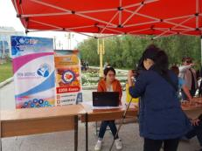


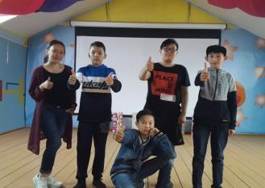
Системный курс по развитию
SOFT SKILLS
Коммуникативные навыки (научить детей умению договориться, решить конфликт, убедить и, что не менее важно, выслушать собеседника).
Личностные качества (развить у детей ответственность, пунктуальность, настойчивость, креативность, умение критически мыслить, тайм-менеджмент).
Управленческие навыки (направить детей на целеустремленность, мотивирование, делегирование, лидерство, амбициозность).

Slide 10


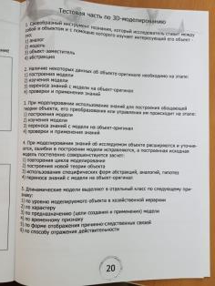
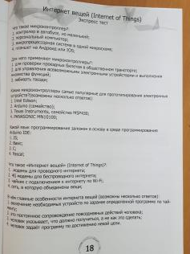
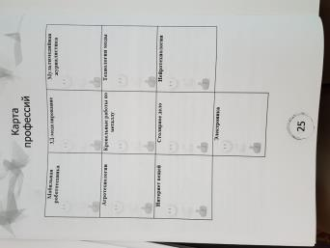
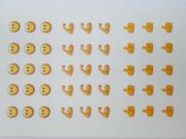
РАБОЧАЯ ТЕТРАДЬ

Slide 11
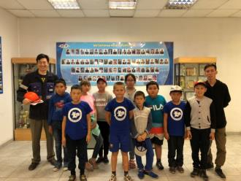
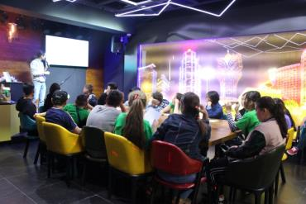
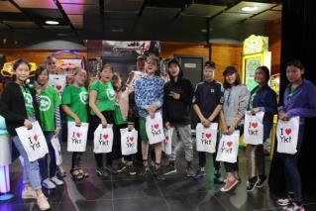
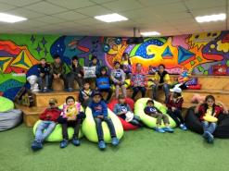
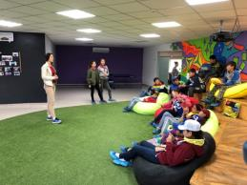
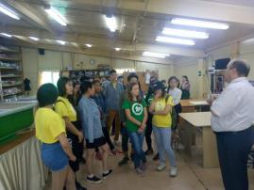
Практические занятия
ГРЭС-2
Сахабулт
Водоканал
Технопарк «Якутия»
Майтона
«Виктория - мебель»

Slide 12




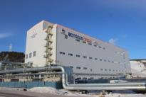







Партнеры проекта:

Slide 13
Как проходит курс?
1
Старт. Получение маршрутных листов, купонов.
Выстраивание маршрута по SKILLSам:
Системный курс по развитию SOFT SKILLS
(беседы, тесты, анкетирование, тренинги, консультации
психолога, работа с родителями)
Обучение HARD SKILLS по 9 профессиям
(занятия, пробы, экскурсии, беседы)
2
Рекомендации детям и родителям. Запись на дополнительные общеобразовательные программы, в том числе через Навигатор детямякутии.рф.
3

Slide 14
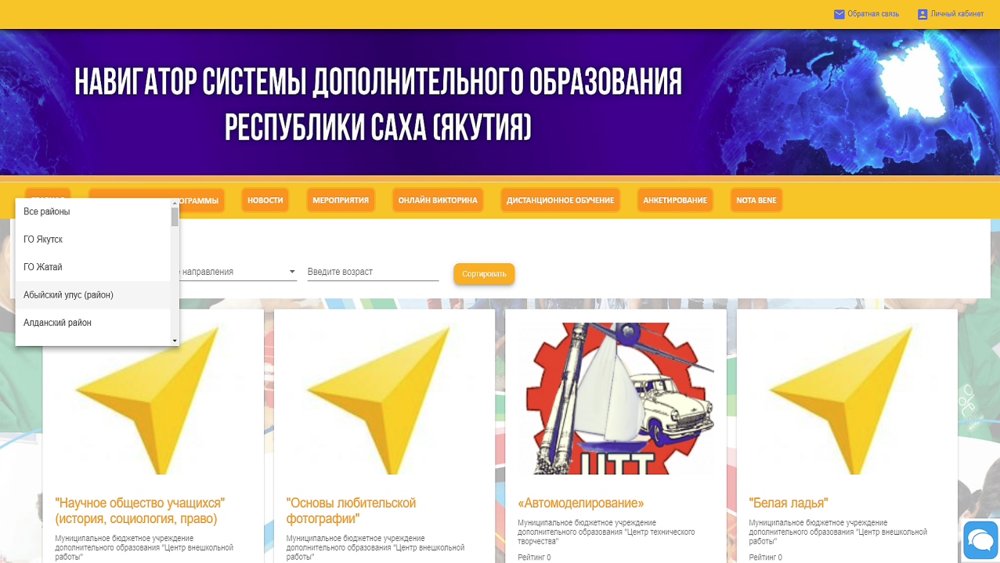

Slide 15
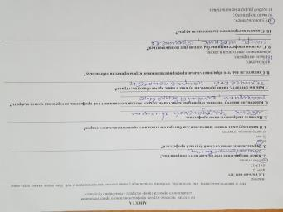
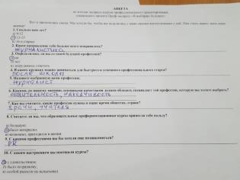
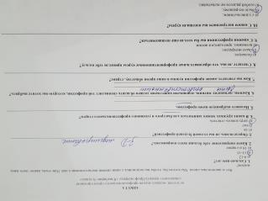
анкетирование
Сколько тебе лет?
  а) 9-12 лет – 48%
  б) 13-15 лет – 38%
  в) 16 и старше – 14%
2. Какое направление тебе больше всего понравилось?
  3D моделирование – 19%
  столярное дело – 11%
  другие – 70%
3. Определился ли ты со своей будущей профессией?
  а) да – 38%
  б) нет – 24%
  в) затрудняюсь – 38%
4. В каких кружках можно заниматься для быстрого и успешного профессионального старта?
  мобильная робототехника – 11%
  3D моделирование – 11%
  другие – 22%
не ответили – 56%
5. Курсы принесли тебе пользу?
а) большую – 23%
б) было интересно – 44%
в) возможно, пригодятся в жизни – 24%

Slide 16
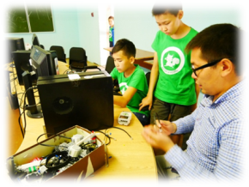
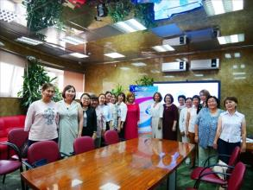
1 этап ДЗСОЛ «КЭСКИЛ»
25 июня-30 июля 2018г.
Охвачено 300 детей, в том числе:
Дети-сироты и оставшиеся без попечения родителей – 13 чел.
Дети, состояшие на учете в инспекции по делам несовершеннолетних – 49 чел.
Дети, попавшие в чрезвычайные ситуации – 18 чел.
Проект представлен в качестве лучшей практики 400 педагогам на Августовском совещании педагогических работников

Slide 17
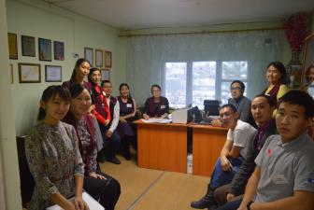
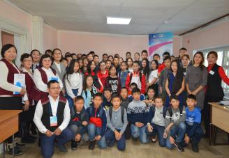
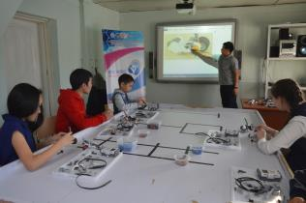
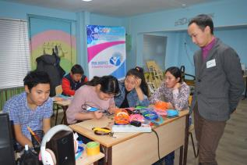
ГОРНЫЙ УЛУС
Педагоги
Участники проекта
Мобильная робототехника
Участвовало 8 СОШ, 3 УДОД.
15 педагогов.
Охвачено 50 детей в трудной жизненной ситуации.
3D-моделирование

Slide 18
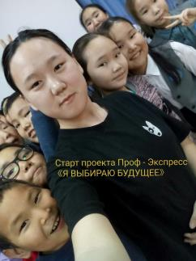
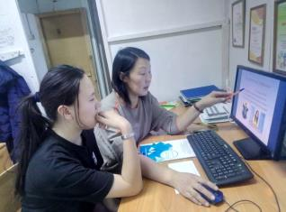
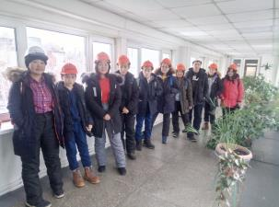
намский УЛУС
Профориентация
Экскурсии
Участники
Участвовало 5 СОШ, 1 УДОД.
27 педагогов.
Охвачено 80 детей в трудной жизненной ситуации.

Slide 19
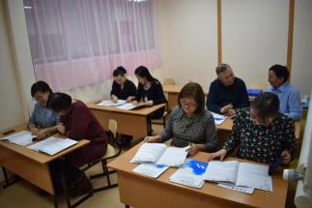
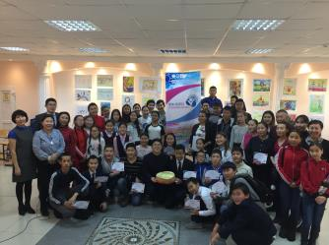
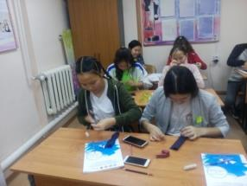
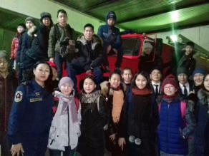
Усть-алданский УЛУС
Педагоги
Участники проекта
Технологии моды
Участвовало 3 МБОУ, 2 УДОД.
21 педагог.
Охвачено 50 детей в трудной жизненной ситуации.
Экскурсия в пожарную часть

Slide 20
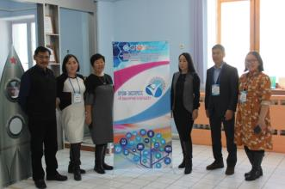
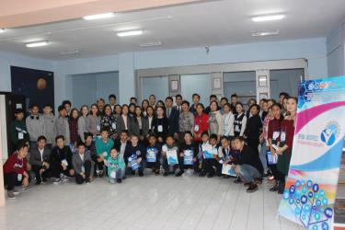
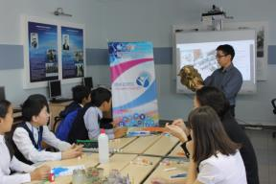
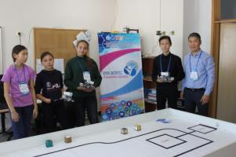
Хангаласский УЛУС
Педагоги
Участники проекта
3D-моделирование
Участвовали технопарк МБНОУ «Октемский НОЦ», 1 УДОД.
12 педагогов.
Охвачено 54 ребенка в трудной жизненной ситуации.
Мобильная робототехника

Slide 21
ИТОГИ ПРОЕКТА
535 детей:
20 – Дети-сироты и оставшиеся без попечения родителей
50 – Дети, состояшие на учете в инспекции по делам несовершеннолетних
18 – Дети, попавшие в чрезвычайные ситуации
2 – ОВЗ
212 – тжс
233 – дети и подростки
Полученные навыки:
обучение 10 высокотехнологичным профессиональным направленностям
индивидуальное психологическое сопровождение
Ознакомление со способами записи на кружки, в т.ч. через Навигатор
Обзор профессиональных образовательных учреждений по выбранной профессии
С учета в Комиссии по делам несовершеннолетних сняты 5 детей

Slide 22


Преимущества ПРОЕКТА
Группа профессионалов – наставников
Интенсивность курсов
Практикоориентированность
Мобильность
Наличие партнеров
Софинансирование проекта

Slide 23
Предложения
Предварительное проф-тестирование
Дифференцирование групп
Проектная деятельность

Slide 24


Приглашаем к сотрудничеству
Телефоны (факс):
(4112) 42-81-30
vosp06@mail.ru

